Slide 1


Slide 2

DPU-Smart Traffic box
Phiên bản 0.1

Slide 3

Mục lục
Giới thiệu
Mục đích
Mục tiêu
Quy trình phát triển
Bảo vệ và cấp phép
Công nghệ và công cụ
Lịch trình phát triển
Quản lý rủi ro
Kết luận

Slide 4
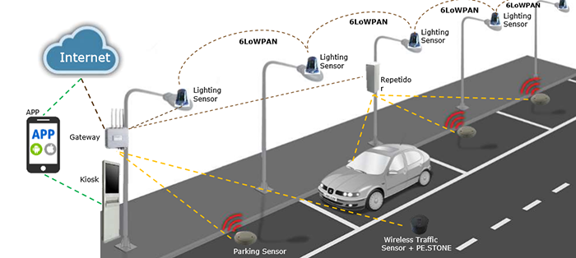
1. Giới thiệu
Thiết bị FPGA-edge sẽ thực hiện Nhận dạng Biển số Tự động ngay trên thiết bị từ camera bãi đỗ và ven đường.
Đầu ra là kí tự biển kiểm soát, mốc thời gian và confidence score, gởi kết quả lên backend nhằm giảm thiểu nhu cầu lưu trữ và quá trình ghi chép thủ công
Phiên bản 0.1 hướng tới bãi đỗ trong nhà và hình ảnh tĩnh (mỗi khung chỉ chứa một phương tiện).

Slide 5
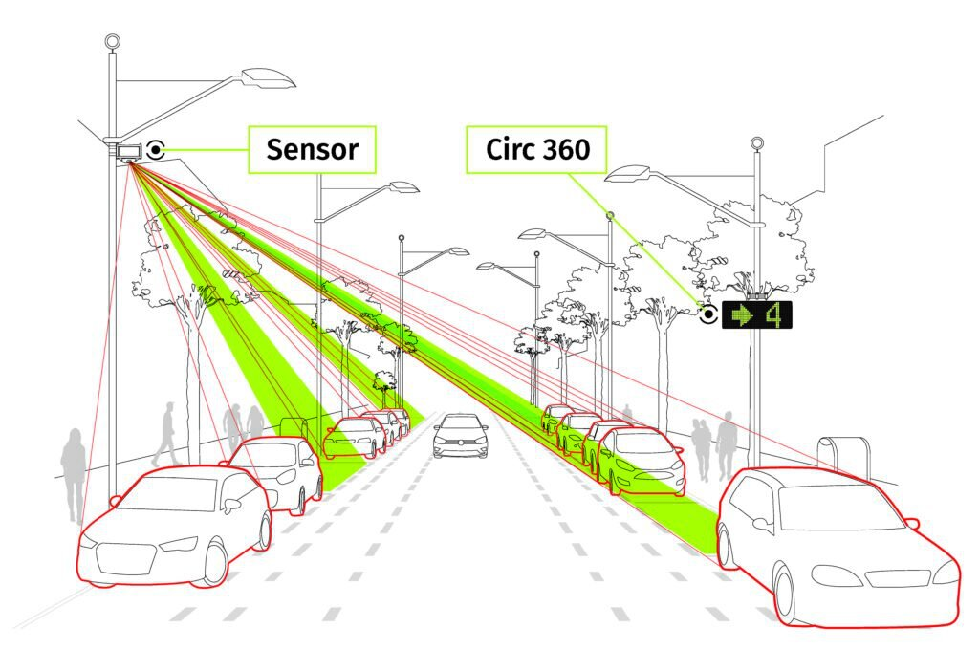
2. Mục đích
Thay thế việc ghi chép biển số bãi đỗ tốn nhiều nguồn lực lao động và hệ thống phức tạp bằng một giải pháp gọn nhẹ sử dụng FPGA.
Chỉ truyền dữ liệu biển số thiết yếu—giảm thiểu lưu trữ và băng thông truyền tải
Cung cấp lộ trình hướng tới xử lý vi phạm quá tốc độ và vi phạm đèn đỏ.

Slide 6
3. Mục tiêu
Item | Target
Độ chính xác (reading accuracy) | ≥ 95% với hình ảnh tĩnh trong nhà
Độ trễ khi xử lý (processing latency) | ≤ 200 ms mỗi ảnh
Khả năng bị mất ảnh (loss tolerance) | < 3% (ảnh + data)
Độ bền (Power endurance) | ≥ 2 năm liên tục với pin gắn liền
Môi trường hoạt động (Operating environment) | Nhiệt độ từ 0–50°C ; hoạt động theo chuẩn IP - 65

Slide 7
4. Quy trình phát triển
Giai đoạn 1: Nghiên cứu mô hình và thuật toán
Giai đoạn 2: Ứng dụng trên phần cứng
Giai đoạn 3: Thẩm định và xác nhận

Slide 8
Giai đoạn 1: Nghiên cứu yêu cầu
Ước lượng và chuẩn bị dữ liệu.
Đánh giá và lựa chọn mô hình.
Đánh giá nguồn lực và tài nguyên hiện có.
Trực quan hóa thông qua phần mềm.

Slide 9
Giai đoạn 2: Ứng dụng trên phần cứng
Thiết kế cấu trúc Top-Level.
Triển khai RTL.
Tối ưu.
Synthesis & Place-and-Route.
Lập trình trên Board & Virtual Test.
Xác minh lại tài liệu và chiến lược.

Slide 10
Giai đoạn 3: Thẩm định và xác nhận
Sử dụng công cụ mô phỏng để đảm bảo chức năng.
Tái triển khai và xác minh.
Thực hiện tất cả điều kiện để kiểm tra lại chức năng.
Tiến hành thử nghiệm với điuề kiện khắc nghiệt để xác định giới hạn ứng dụng theo kỳ vọng cuối cùng.

Slide 11

5. Bảo hộ và Cấp phép
Khi thiết kế được hoàn thiện và xác nhận, nộp đơn đăng ký bằng sáng chế để bảo hộ quyền sở hữu trí tuệ
Tạo tài liệu và công cụ hỗ trợ để thúc đẩy tích hợp và cấp phép.
Xây dựng chiến lược cấp phép để tiếp thị và phân phối IP tới các bên quan tâm.

Slide 12
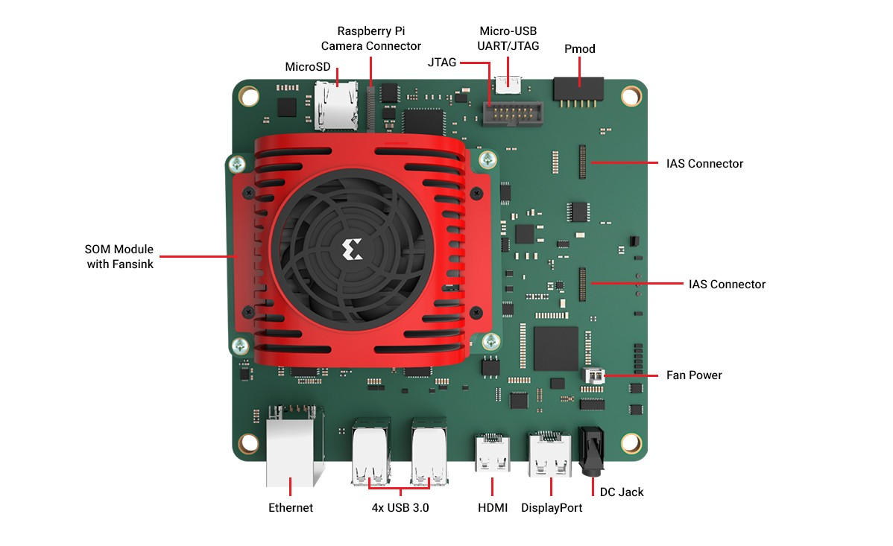
6. Công nghệ và công cụ
FPGA sử dụng DPU
Mạch ESP32 Cam với camera
Thuật toán và mô hình cho việc phát hiện biển số và OCR triển khai hoàn toàn bằng RTL
Vitis-AI
Vivado

Slide 13
7. Lịch trình phát triển
1-3/2025: Tìm hiểu thị trường, thu thập nhu cầu, và Triển khai ban đầu.
4-8/2025: Phát triển và đánh giá phiên bản 0.1
9-12/2025: Nâng cấp lên phiên bản 0.2
12/2025: Ghi chú tài liệu và đăng ký IP
1/2026: Chuẩn bị bước cuối cho phiên bản 1.0
1-10/2026: Triển khai phiên bản 1.0 và phát triển song song phiên bản 1.1 và 1.2
10/2026: Ghi chú tài liệu và đăng ký IP
11-12/2026: Triển khai phiên bản 2.0 và tiếp tục phát triển các tính năng khác

Slide 14
8. Quản lý rủi ro
Rủi ro kỹ thuật: Những thách thức tiềm ẩn trong việc đạt hiệu năng mong muốn hoặc vượt qua các giới hạn thiết kế. Giải pháp giảm thiểu: Thường xuyên rà soát thiết kế và xây dựng nguyên mẫu sớm để hạn chế kết quả ngoài dự kiến.
Rủi ro thị trường: Khó khăn trong việc tìm kiếm đối tác cấp phép hoặc khách hàng. Giải pháp giảm thiểu: Hợp tác sớm với các đối tác trong ngành và thử nghiệm các mô hình cấp phép khác nhau.
Rủi ro tài chính: Ngân sách có thể vượt dự kiến do các vấn đề thiết kế hoặc nguyên mẫu không lường trước. Giải pháp giảm thiểu: Theo dõi tiến độ dự án định kỳ và lập kế hoạch dự phòng.

Slide 15

9. Kết luận
Phát triển sản phẩm DPU-Smart traffic box
Đang hoàn thiện sản phẩm với thêm nhiều ứng dụng khác
Các phiên bản tiếp theo sẽ bổ sung theo dõi đa phương tiện trực tiếp, thị giác ban đêm, phân tích vi phạm ngoài trời và vận hành tốc độ cao trên đường cao tốc dựa trên nhu cầu khách hàng.

Slide 16


